Slide 1

BÁO CÁO TIẾN ĐỘ
XÂY DỰNG ỨNG DỤNG TRÊN AWS CHO PHÉP TẠO DATABASE VÀ CUNG CẤP API ĐỂ THÊM, XÓA, SỬA TRÊN DATABASE

Slide 2

Thành viên nhóm
NGUYỄN KIM HẠNH 20110468
ĐẶNG MINH CHÂU 20110445
ĐẶNG QUỐC DUY 20110060

Slide 3

Nội dung báo cáo
Dịch vụ được dùng trong đề tài
Chức năng đã hoàn thành
Kế hoạch phải hoàn thành

Slide 4
Dịch vụ được dùng trong đề tài
1

Slide 5
Lambda
Amazon API Gateway
DynamoDB
S3

Slide 6

Amazon Lambda
AWS Lambda là một dịch vụ tính toán nơi mà có thể upload code của mình lên, và dịch vụ AWS Lambda sẽ giúp chạy đoạn code đó bằng việc sử dụng các tài nguyên sẵn có của AWS. Sau khi bạn upload code, và bạn tạo ra một Lambda function, AWS sẽ cung cấp và quản lý các server mà bạn sử dụng để chạy code.

Slide 7

Amazon Lambda
Về phần sử dụng AWS:
AWS Lambda chạy code và trả về các sự kiện, những thay đổi về data được đẩy vào một bucket của Amazon S3 hoặc là một bảng của Amazon DynamoDB.
Dịch vụ tính toán để chạy code và sẽ trả về các HTTP request sử dụng Amazon API Gateway hoặc API dùng đến AWS SDKs.

Slide 8
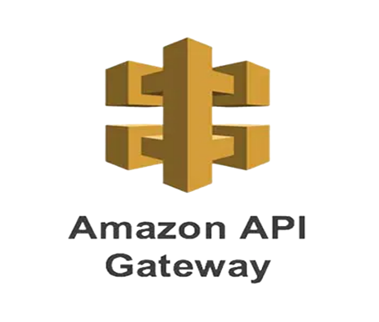
Amazon API Gateway
Là dịch vụ nhận và xử lý các lời gọi API.
API đóng vai trò là "cửa trước" cho các ứng dụng để truy cập dữ liệu, logic nghiệp vụ hoặc chức năng từ các dịch vụ backend của bạn.
API Gateway có thể tạo các REST APIs, HTTP APIs và WebSocket APIs để kích hoạt các ứng dụng giao tiếp hai chiều theo thời gian thực.
API Gateway hỗ trợ các khối lượng công việc có trong container và serverless, cũng như các ứng dụng web.

Slide 9

Amazon API Gateway
API RESTful là một giao diện mà hai hệ thống máy tính sử dụng để trao đổi thông tin một cách an toàn qua internet. Hầu hết các ứng dụng kinh doanh phải giao tiếp với các ứng dụng nội bộ và bên thứ ba khác để thực hiện tác vụ.
4 method chủ yếu bao gồm:
POST – Create: Tạo dữ liệu mới
GET – Read: Lấy dữ liệu về
PUT – Update: Cập nhật dữ liệu
DELETE – Delete: Xóa dữ liệu
Còn lại là các methods khác như PATCH, OPTIONS, HEAD.

Slide 10
Amazon API Gateway
Hoạt động của RESTful API
1.Client gửi một yêu cầu đến máy chủ. Client làm theo tài liệu API để định dạng yêu cầu theo cách mà máy chủ hiểu được.
2.Máy chủ xác thực client và xác nhận rằng client có quyền đưa ra yêu cầu đó.
3.Máy chủ nhận yêu cầu và xử lý trong nội bộ.
4.Máy chủ trả về một phản hồi đến client. Phản hồi chứa thông tin cho client biết liệu yêu cầu có thành công hay không. Phản hồi cũng bao gồm bất kỳ thông tin nào mà client yêu cầu.

Slide 11

Amazon DynamoDB
Là một dịch vụ cơ sở dữ liệu độc quyền quản lý hoàn toàn sử dụng NoSQL có hỗ trợ giá trị khóa và cấu trúc dữ liệu tài liệu.
NoSQL thì ngược lại nó là một loại Cơ sở dữ liệu phi quan hệ. Cơ sở dữ liệu NoSQL không lưu trữ và quản lý theo dạng bảng mà sử dụng nhiều mô hình dữ liệu để truy cập và quản lý dữ liệu.

Slide 12

Amazon S3
Dịch vụ lưu trữ đối tượng được xây dựng để truy xuất dữ liệu thuộc mọi kích thước và từ mọi nơi.
Nó được thiết kế để cung cấp khả năng lưu trữ với dung lượng lớn, chi phí thấp trên nhiều vùng địa lý.
Ngoài ra, S3 cho phép chạy website tĩnh trên mỗi Bucket được tạo ra, gọi là dịch vụ Static Website Hosting.

Slide 13
Chức năng đã hoàn thành
2

Slide 14
Front-end
Hoàn tất cài đặt các frameworks cần thiết cho source code front-end như: TypeScript, TailwindCSS, Svelte.
Đã lên kế hoạch triển khai giao diện cho website: trang đăng ký, trang đăng nhập, trang quản lý table và items.

Slide 15
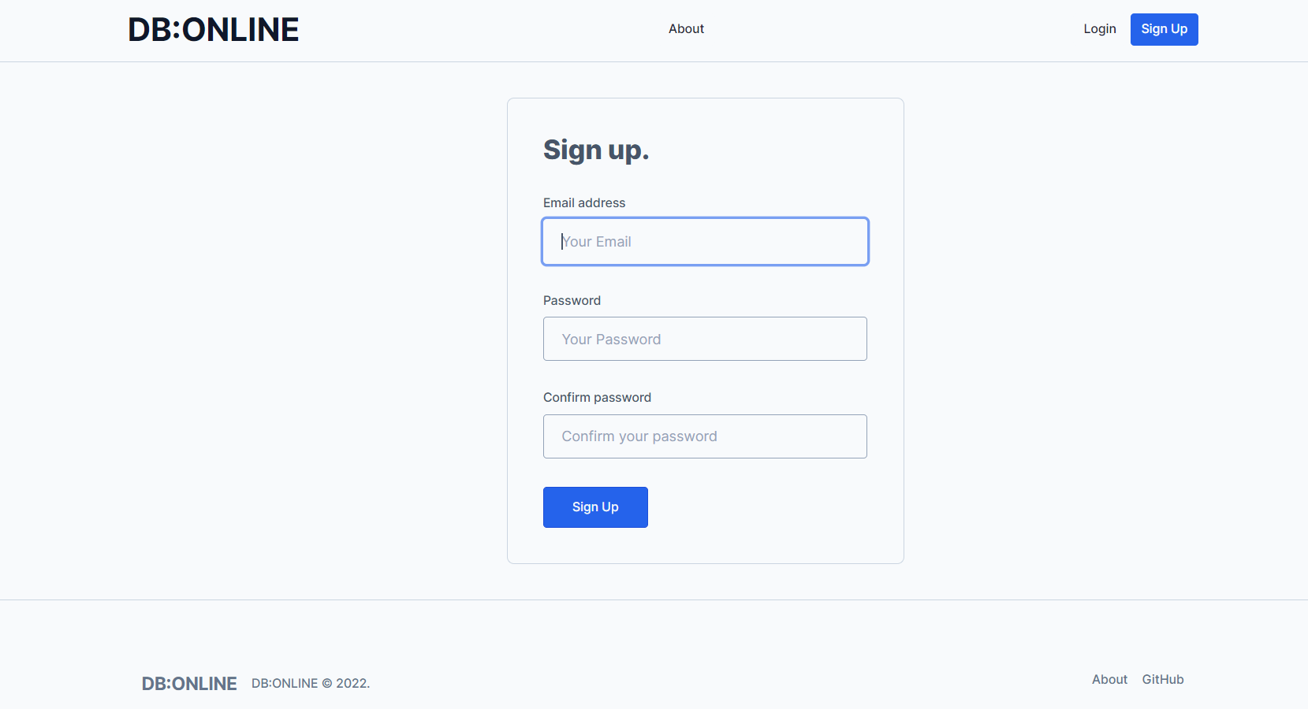
Front-end
Trang đăng ký

Slide 16
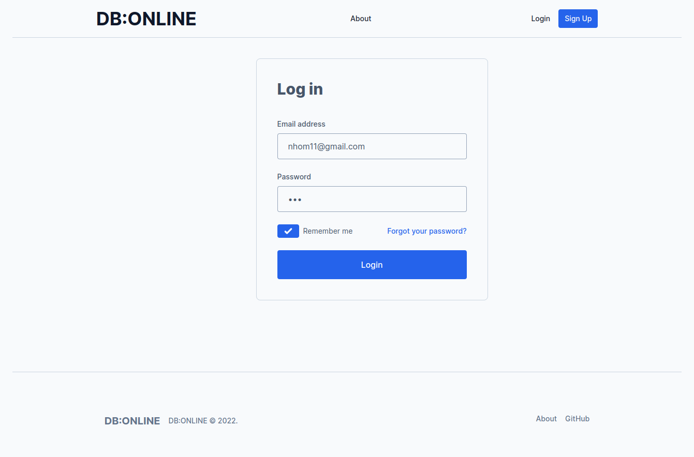
Front-end
Trang đăng nhập

Slide 17
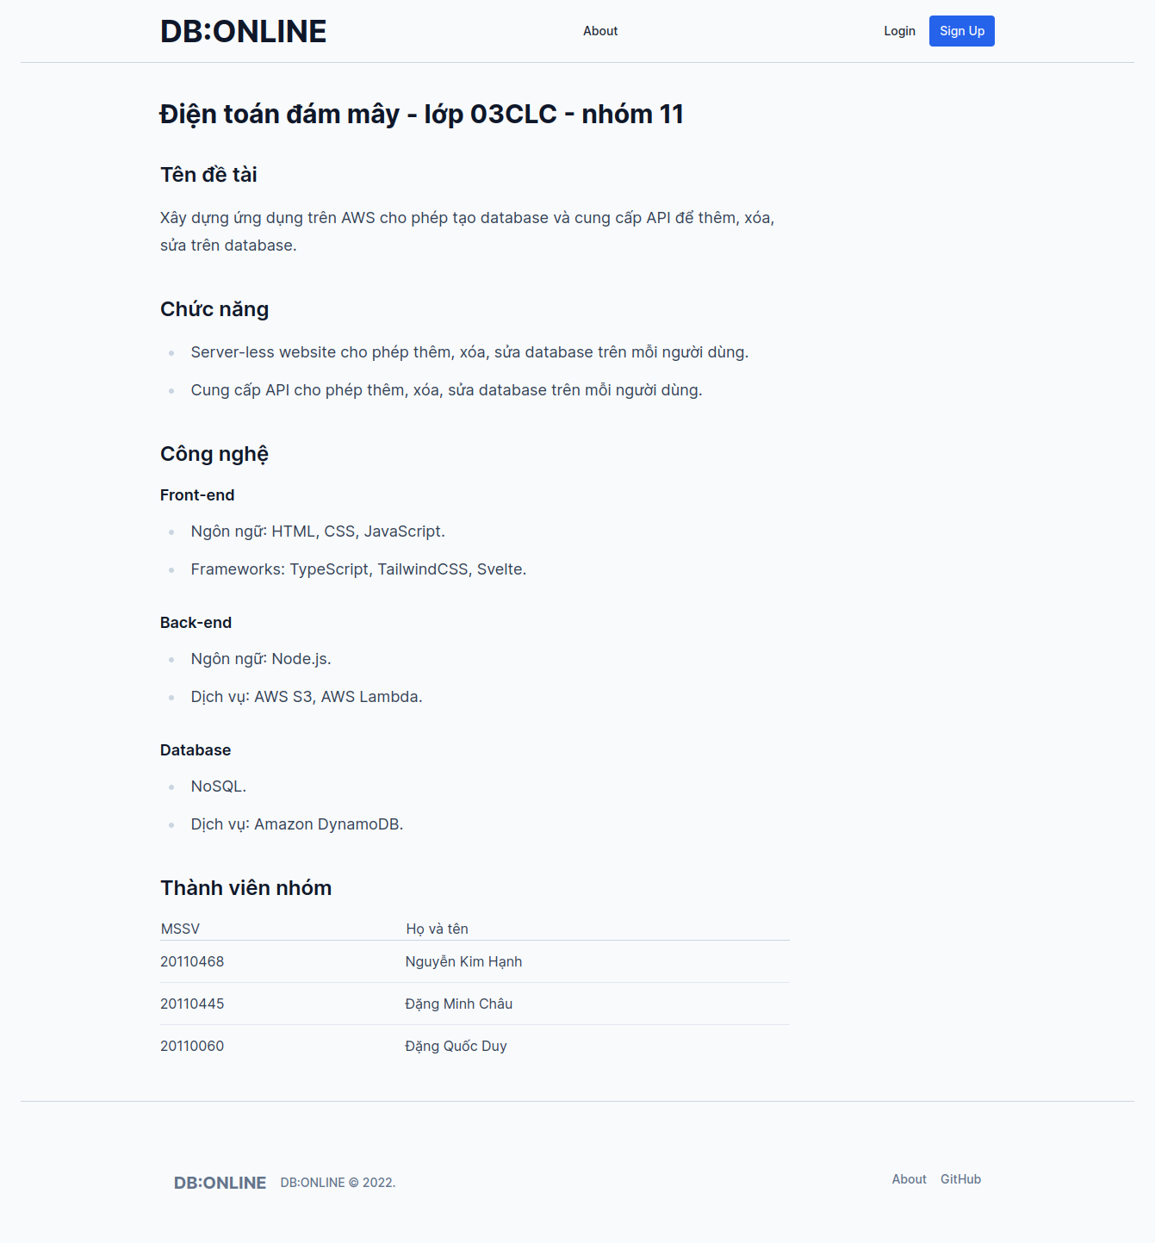
Front-end
Trang about

Slide 18
Back-end
Hoàn tất kết nối giữa Amazon API Gateway, Lambda và DynamoDB.
Deploy website tĩnh lên Bucket của dịch vụ S3 thành công.
Hoàn tất APIs cho tạo tài khoản, xác thực tài khoản, làm mới token, truy xuất các table của tài khoản.

Slide 19
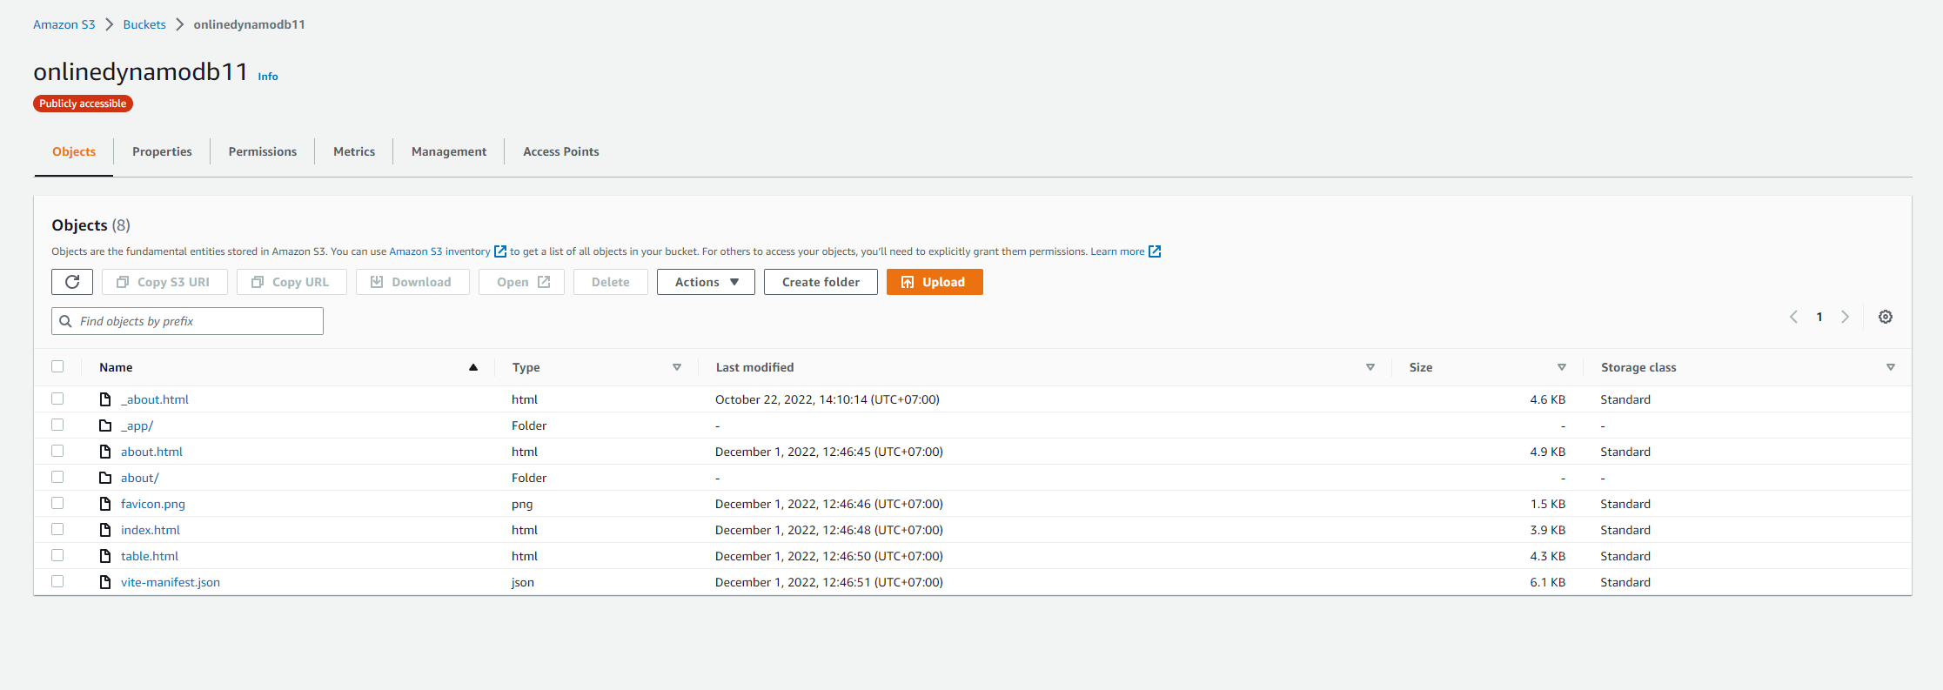
Back-end
S3 Bucket

Slide 20
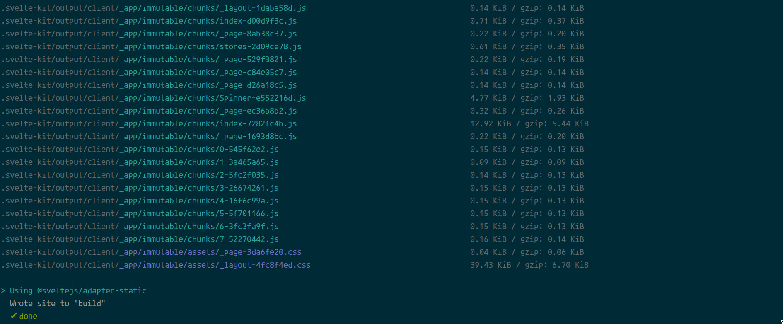
Back-end
Deploy website lên AWS S3
1. Chạy "npm run build" trong project web. Một thư mục build/ với các file static được tạo ra sẽ được dùng để deploy lên S3.

Slide 21
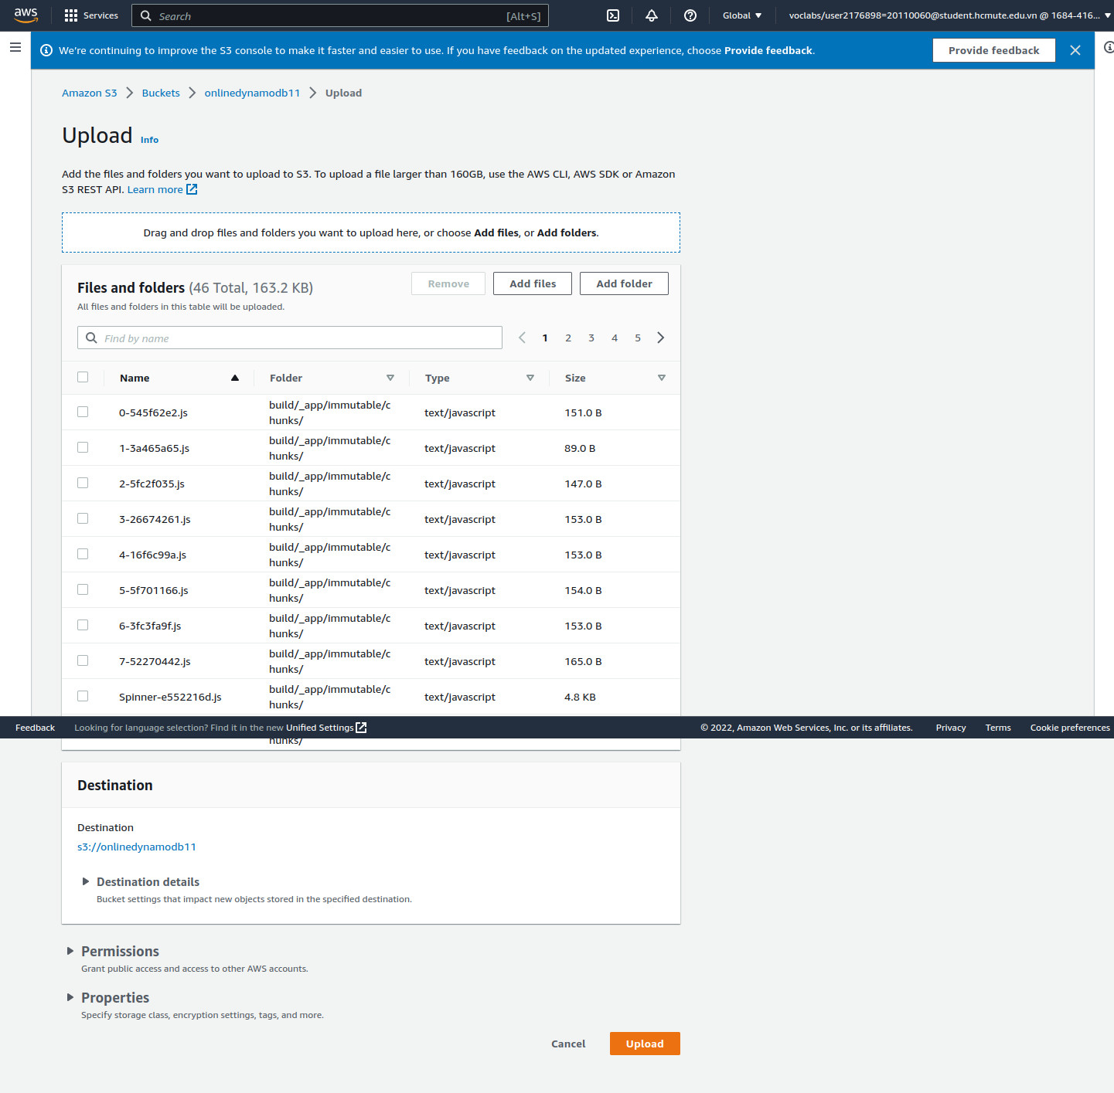
Deploy website lên AWS S3
2. Upload thư mục build/ lên một bucket của S3 với Static Website Hosting đã được cài đặt.

Slide 22
Deploy website lên AWS S3
Đường dẫn của index.html cần deploy lúc này ở trong s3://bucket/build, cần chuyển về s3://bucket/ để phù hợp với đường dẫn index.html trong cài đặt của Static Web Hosting.

Slide 23
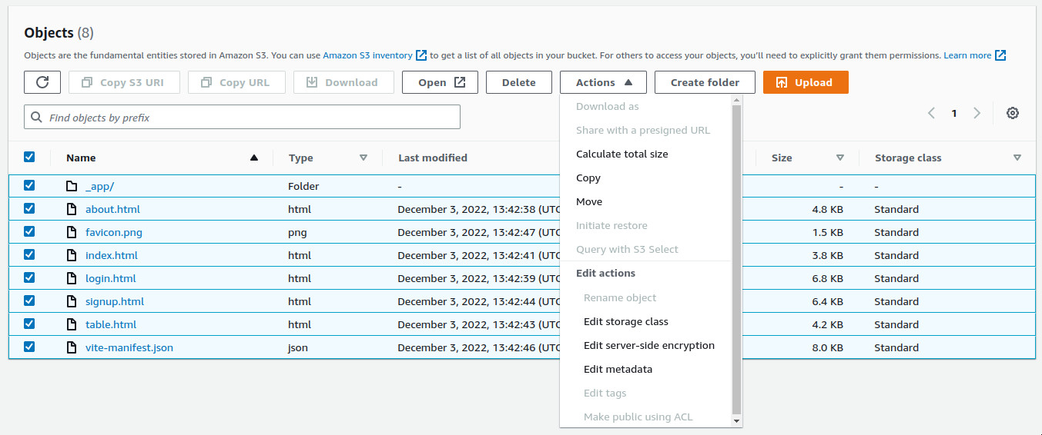
Deploy website lên AWS S3
3. Chọn thư mục build/, chọn tòan bộ file trong thư mục và chọn Action > Move.

Slide 24
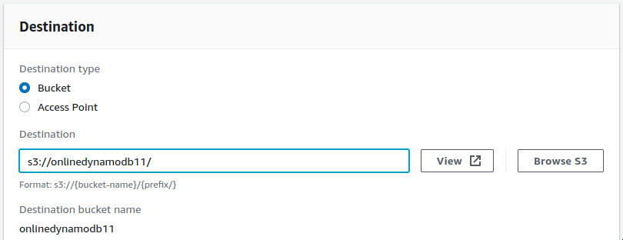
Deploy website lên AWS S3
4. Nhập đường dẫn Destination là s3://{bucket_name}/ để di chuyển tòan bộ file trong thư mục build/ đến thư mục gốc của Bucket. Cuối cùng, ấn nút Move.

Slide 25
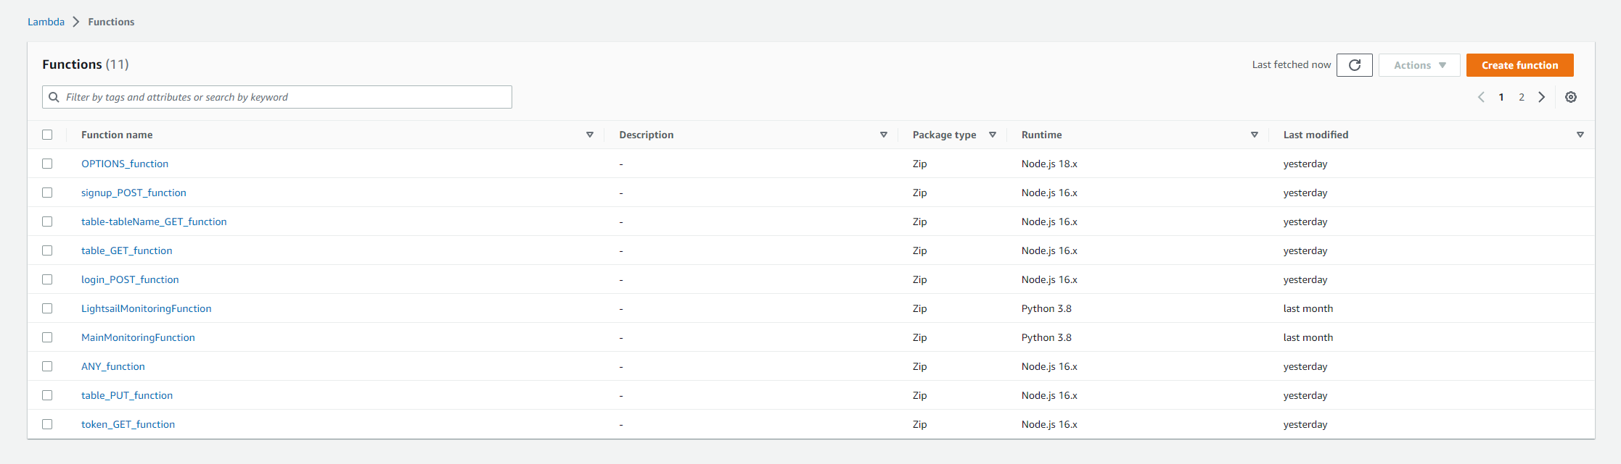
Back-end
Lambda Functions

Slide 26
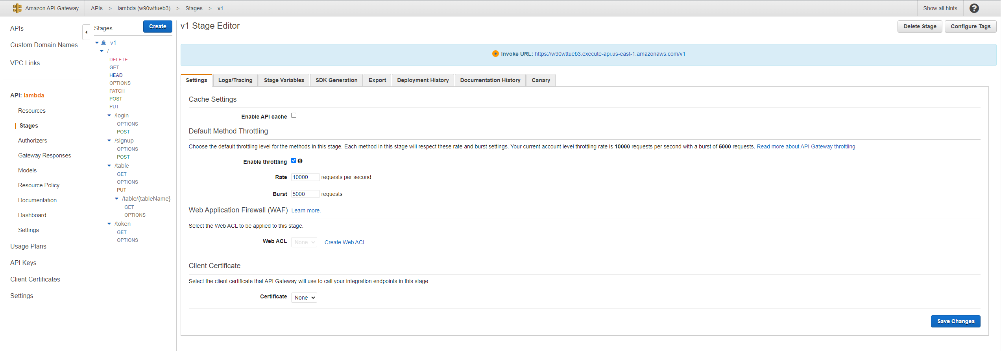
Back-end
Amazon API Gateway

Slide 27
Kế hoạch cần hoàn thành
3

Slide 28
Front-end
Hoàn thành giao diện quản lý table, quản lý table item.
Back-end
Viết Lambda functions, APIs để đọc/tạo/xóa/sửa table và table item.

Slide 29
Thanks for watching

